Slide 1
武陵書卡 2014春
行銷部

Slide 2

感恩 知足 生活就會滿足

Slide 3

把握當下， 就是用心

Slide 4

不斷發揮生命功能 才是活著的人生

Slide 5

不放棄
中有抵達終點的一天

Slide 6
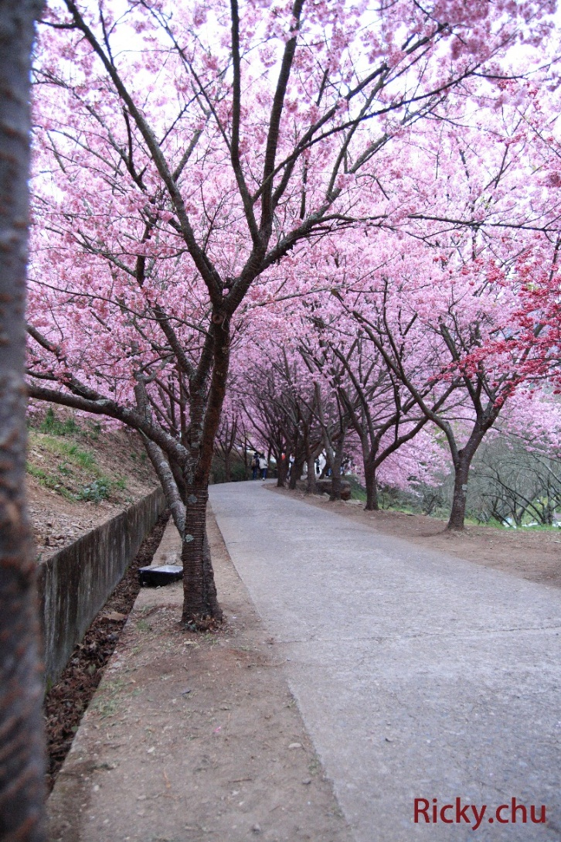
轉彎
另一個出口

Slide 7

圓滿豐足

Slide 8

多一點寬容
少一點抱怨

Slide 9

幸福
是不與他人比較

Slide 10

斜倚窗樓

Slide 11

綻放

Slide 12
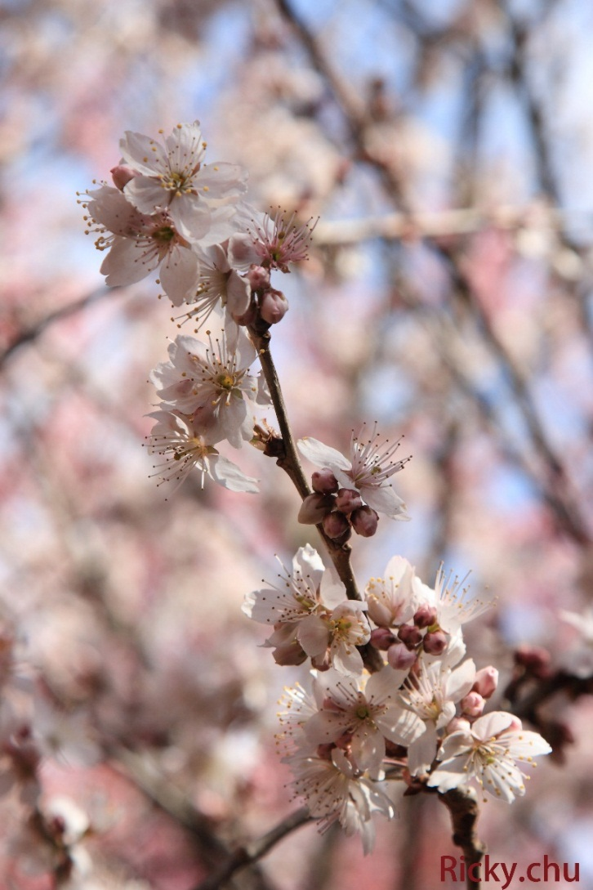
凝眸

Slide 13

獨舞

Slide 14

爭艷

